Slide 1
Історія розвитку Windows
ІФДКТБ
Підготував: студент групи ФК 44 ІІ
Галюк Юрій

Slide 2
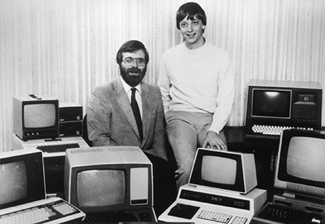
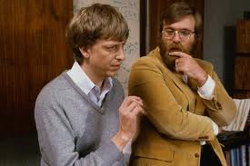
1975–1981: становлення корпорації Майкрософт
Початок роботи: співзасновники корпорації Майкрософт Пол Аллен (ліворуч) і Білл Гейтс
Надворі 1970-і. На роботі всі користуються друкарськими машинками. Для копіювання документів використовується мімеограф або звичайна копірка. Хоча мало хто чув про мікрокомп’ютери, два молодих комп’ютерних ентузіасти – Білл Гейтс і Пол Аллен – упевнені: майбутнє за персональними комп’ютерами.
У 1975 році Гейтс і Аллен започатковують компанію "Майкрософт". Як це часто буває,Майкрософт, незважаючи на свої малі масштаби, має великі амбіції: комп’ютер у кожному домі, на кожному робочому столі. Усього за кілька років Майкрософт починає змінювати принципи нашої роботи.

Slide 3

Поява MS‑DOS
У червні 1980 року Гейтс і Аллен наймають колишнього однокласника Білла, Стіва Балмера, щоб той допомагав їм вести справи компанії. Наступного місяця компанія IBM звертається доМайкрософт із пропозицією взятися за проект під кодовою назвою Chess. У відповідьМайкрософт зосереджується на розробці нової операційної системи – програмного забезпечення, яке керує роботою комп’ютерного обладнання та слугує містком між ним і програмами, наприклад текстовими редакторами. Це буде база, на якій зможуть працювати комп’ютерні програми. Нову операційну систему назвали "MS‑DOS".
Коли в 1981 році на ринок почали надходити комп’ютери IBM PC під керуванням MS‑DOS, користувачам була представлена абсолютно нова мова. "C:" та інші криптографічні команди поступово стали частиною щоденної роботи. Користувачі відкрили для себе клавішу зворотної скісної риски (\).
Хоча система MS‑DOS виявилася доволі ефективною, багатьом людям було важко її зрозуміти. Потрібна була принципово інша операційна система.

Slide 4
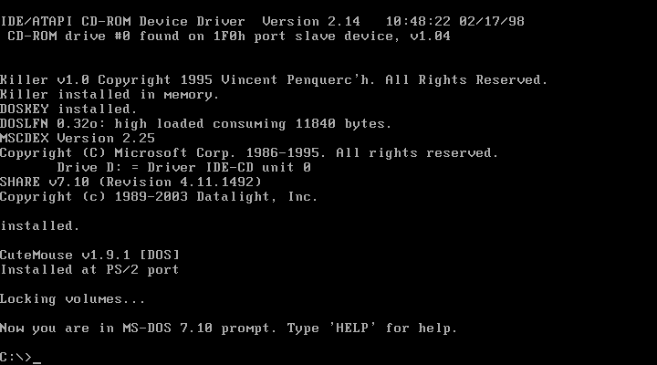
Цікавий факт. MS‑DOS розшифровується як Microsoft Disk Operating System (Дискова операційна система Майкрософт).

Slide 5
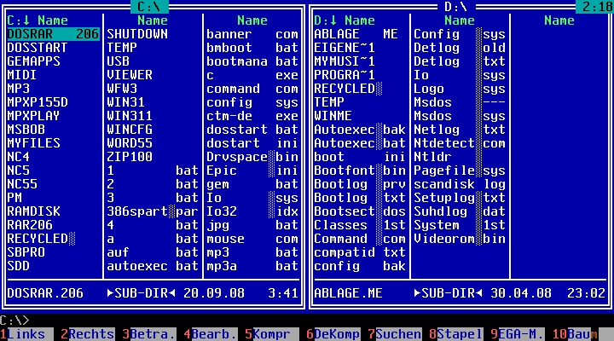

Slide 6
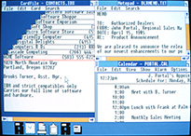
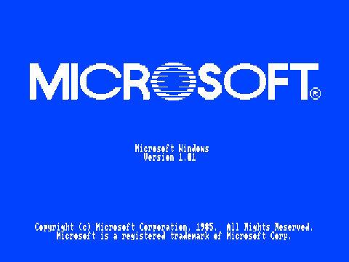
1982–1985: представлення Windows 1.0
Майкрософт працює над першою версією нової операційної системи. Систему з кодовою назвою Interface Manager, яку мала успадкувати й остаточна версія, урешті було перейменовано на Windows, оскільки цей варіант безпосередньо вказував на комп’ютерні вікна, що стали основою нової системи. Про випуск Windows було офіційно оголошено в 1983 році, проте розробка забрала більше часу, ніж очікувалося. Скептики взагалі не вірили, що це програмне забезпечення колись побачить світ.

Slide 7
Цікавий факт. Пам’ятаєте часи, коли дискети користувалися попитом, а інформація вимірювалася в кілобайтах? Мінімальні системні вимоги Windows 1.0 були такими: 256 кілобайт (КБ) пам’яті, два двосторонні гнучкі диски та графічний адаптер. Для одночасної роботи кількох програм або запуску DOS 3.0 і вище рекомендувалося мати жорсткий диск і 512 КБ пам’яті.
Через 2 роки після першого анонсу, 20 листопада 1985 року, корпорація Майкрософт випускає першу партію операційних систем Windows 1.0. Тепер замість введення команд MS‑DOS можна просто навести вказівник миші та клацнути – і відкриється новий екран, або ж вікно. Білл Гейтс заявляє: "Це унікальне програмне забезпечення, розраховане на "серйозних" користувачів комп’ютерів…"
Розкривні меню, смуги прокручування, піктограми, діалогові вікна – ці елементи роблять програми простішими у вивченні та використанні. Між програмами можна переключатися, не виходячи з них і не перезапускаючи їх. У Windows 1.0 вбудовано кілька корисних програм, які допомагають виконувати повсякденні справи: диспетчер файлів MS‑DOS, Paint, Windows Writer, Блокнот, Калькулятор, а також календар, картотеку та годинник. Є навіть гра – "Реверсі".

Slide 8
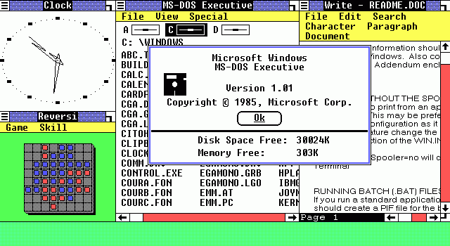

Slide 9
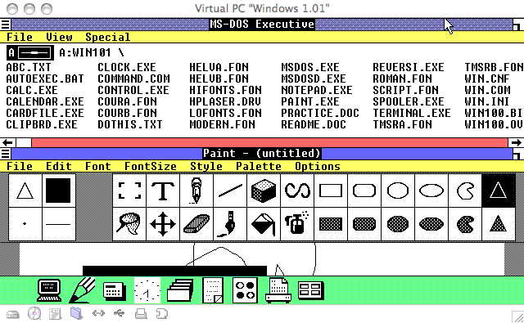

Slide 10
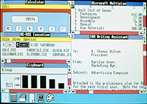
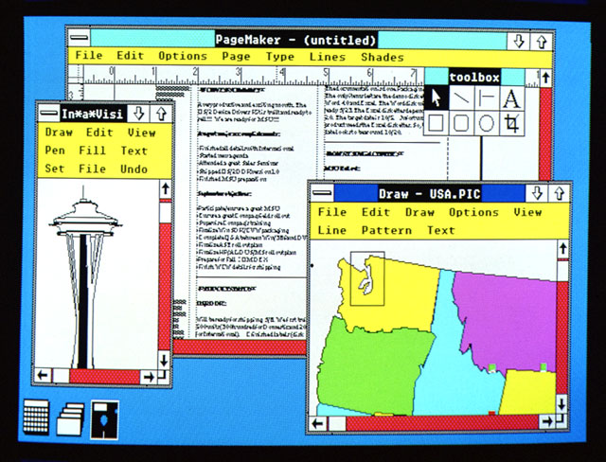
1987–1992: Windows 2.0–2.11 – більше вікон, вища швидкість
9 грудня 1987 Майкрософт випускає Windows 2.0 – операційну систему з піктограмами робочого стола та розширеними можливостями запам’ятовування. Завдяки покращеній графічній підтримці вікна тепер можна накладати одне на одне, змінювати їх розміщення на екрані, а також користуватися сполученнями клавіш для прискорення роботи. Деякі розробники пишуть свої перші програми для цього випуску Windows.

Slide 11
Цікавий факт. Уперше панель керування з’явилася саме у Windows 2.0.
Windows 2.0 було розроблено спеціально для процесора Intel 286. Коли було випущено процесор Intel 386, з виходом не забарилася система Windows/386, яка сповна використовувала розширені можливості пам’яті нового обладнання. У наступних випусках системи Windows дедалі покращуються показники швидкодії, надійності та зручності у використанні.
У 1988 році за обсягами продажів корпорація Майкрософт стає світовим лідером серед розробників програмного забезпечення. Комп’ютери міцно вкорінюються на робочих столах деяких офісних працівників.

Slide 12
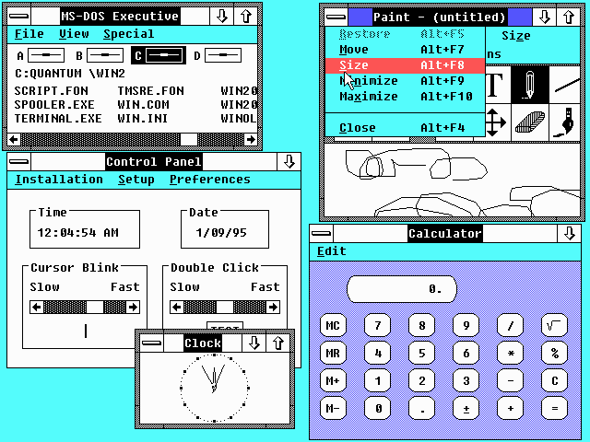

Slide 13
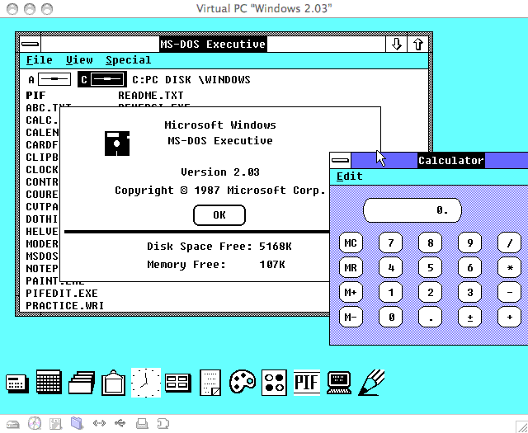

Slide 14
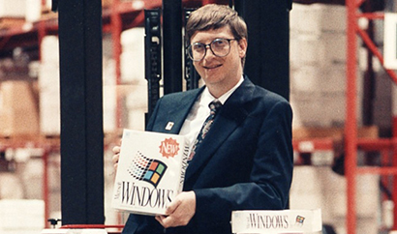
1990–1994: Windows 3.0–Windows NT – удосконалення графічного інтерфейсу
22 травня 1990 року Майкрософт анонсує вихідWindows 3.0, а трохи згодом, у 1992 році, –Windows 3.1. Загалом за перші 2 роки було продано 10 мільйонів копій, і Windows стала найпопулярнішою операційною системою у світі. Такий вражаючий успіх спонукав Майкрософтпереглянути свої колишні плани. Завдяки віртуальній пам’яті було покращено графічний інтерфейс. У 1990 році операційна система Windows набуває нового вигляду та стає схожою на своїх наступників.
Продуктивність Windows помітно зростає, система підтримує 16-колірну графіку, удосконалюються піктограми. Нова хвиля ПК моделі 386 сприяє зростанню популярностіWindows 3.0. Завдяки повній підтримці процесора Intel 386 програми працюють відчутно швидше. У Windows 3.0 з’являється диспетчер програм, диспетчер файлів і диспетчер друку.

Slide 15
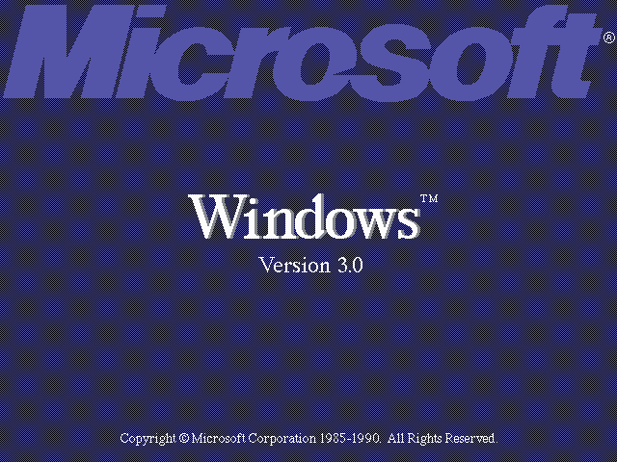
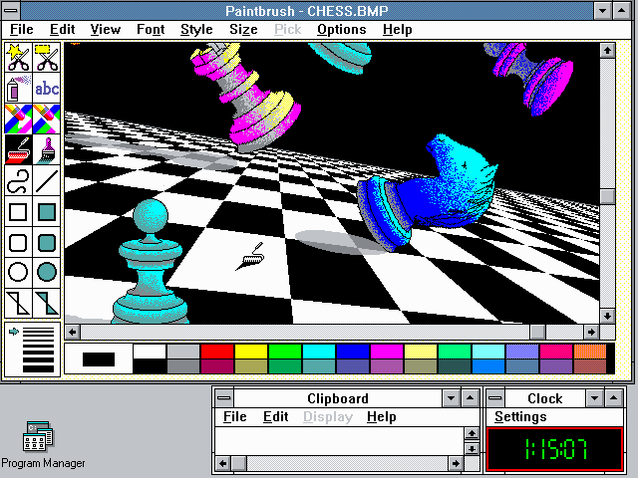
Програмне забезпечення Windows встановлювалося з дискет, які продавались у великих коробках з об’ємними інструкціями.
Популярність Windows 3.0 зростає ще більше з виходом нового пакета засобів для розробки програмного забезпечення (SDK) для Windows, який дає змогу розробникам зосередити увагу на написанні програм, а не драйверів для пристроїв.
Windows усе частіше використовується на роботі та вдома; до складу системи входять ігри "Косинка", "Чирви" та "Сапер". З реклами: "Тепер неймовірну потужність Windows 3.0 можна використовувати й для розваг".
Система Windows for Workgroups 3.11 підтримує однорангові робочі групи та доменні мережі – вперше персональний комп’ютер стає учасником процесу еволюції рішень типу "клієнт – сервер".

Slide 16
Windows NT
Випуск Windows NT 27 липня 1993 року став важливою віхою на шляху розвитку Майкрософт. Ця подія ознаменувала завершення проекту зі створення принципово нової операційної системи, який було розпочато в далекому 1980 році. "Windows NT несе із собою докорінну зміну принципів використання інформаційних технологій у сфері бізнесу", – так коментує цей випуск Білл Гейтс.
На відміну від Windows 3.1 Windows NT 3.1 – це 32-розрядна операційна система та стратегічна бізнес-платформа з підтримкою тоді сучасних інженерних і наукових програм.
Цікавий факт. Команда, яка займалася розробкою Windows NT, спочатку мала назву Portable Systems ("Портативні системи").

Slide 17
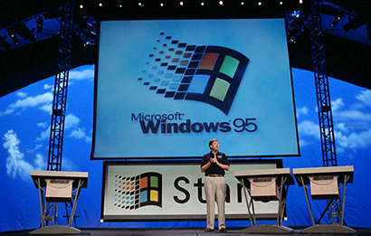
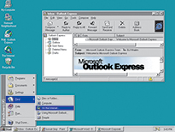
1995–2001: Windows 95 – розквіт ПК (і, звичайно, Інтернету)
24 серпня 1995 року Майкрософт випускає операційну систему Windows 95, обсяг продажів якої за перші п’ять тижнів досяг рекордного рівня – 7 мільйонів копій. Вихід цього продукту набуває найширшого розголосу у ЗМІ за всю історію Майкрософт. По телебаченню крутили рекламі ролики, у яких гурт The Rolling Stones співав пісню "Start Me Up" ("Запусти мене") на фоні зображень нової кнопки "Пуск". Прес-реліз розпочинався двома словами: "It’s here." ("Ось вона").

Slide 18
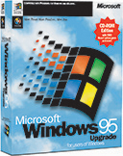
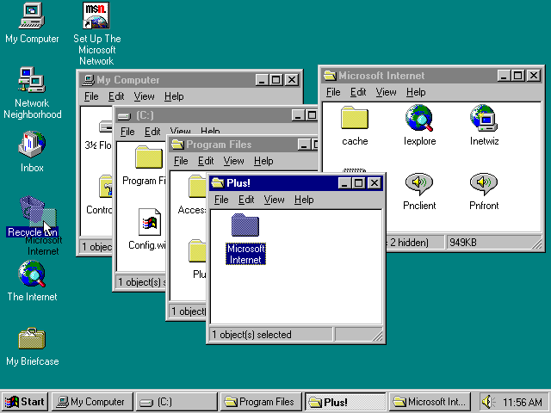
Настає епоха факсів, модемів, електронної пошти, нового онлайнового світу, захоплюючих мультимедійних ігор і навчального програмного забезпечення. У Windows 95 вбудовано підтримку Інтернету, віддаленого доступу й нової технології Plug and Play, що дає змогу швидко та без зусиль установлювати обладнання й програми. Ця 32-розрядна операційна система також містить покращені мультимедійні можливості, ефективніші засоби для портативних комп’ютерів і роботи в мережі.
На момент випуску Windows 95 попередні версії операційних систем Windows і MS‑DOS було встановлено на 80 % комп’ютерів у всьому світі. Windows 95 випускалася як оновлення до цих операційних систем. Для роботи Windows 95 був потрібен комп’ютер із процесором 386DX або вище (рекомендовано 486) і принаймні 4 МБ оперативної пам’яті (рекомендовано 8 МБ). Оновлювальні версії розповсюджувалися як на дискетах, так і на компакт-дисках. Система була доступна 12 мовами.
У Windows 95 уперше з’явилися меню "Пуск", панель завдань, а також кнопки згортання, розгортання й закривання в кожному вікні.

Slide 19
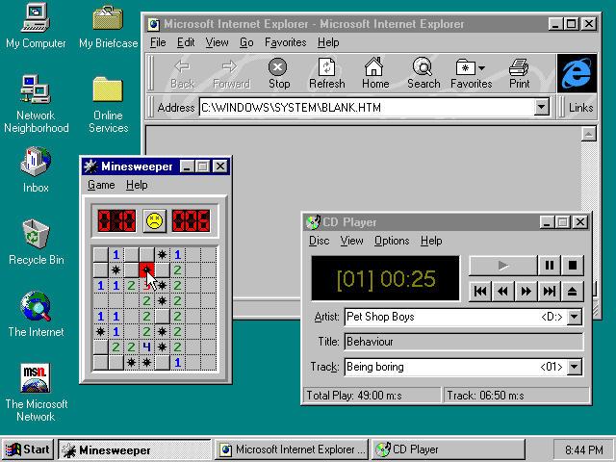

Slide 20
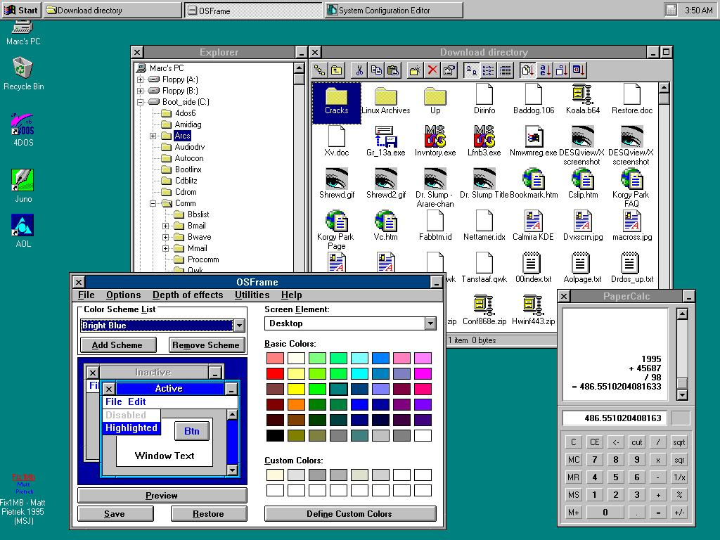

Slide 21
1998–2000: Windows 98, Windows 2000 та Windows Me
25 червня 1998 року виходить Windows 98 – перша версіяWindows, призначена в першу чергу для некомерційних цілей. Персональні комп’ютери стають звичним явищем на роботі та вдома, з’являється все більше інтернет-кафе, де користувачі можуть подорожувати всесвітньою мережею.Windows 98 позиціонується як операційна система, з якою "краще працювати, краще грати".
Windows 98 полегшує пошук інформації як на комп’ютері, так і в Інтернеті. Серед інших удосконалень представлено підтримку читання DVD-дисків і пристроїв USB, а також прискорене закривання й відкривання програм. Серед нововведень також панель швидкого запуску, яка дає змогу запускати програми, не шукаючи їх у меню "Пуск" або на робочому столі.
Цікавий факт. Windows 98 – це остання версія операційної системи на базі MS‑DOS.

Slide 22
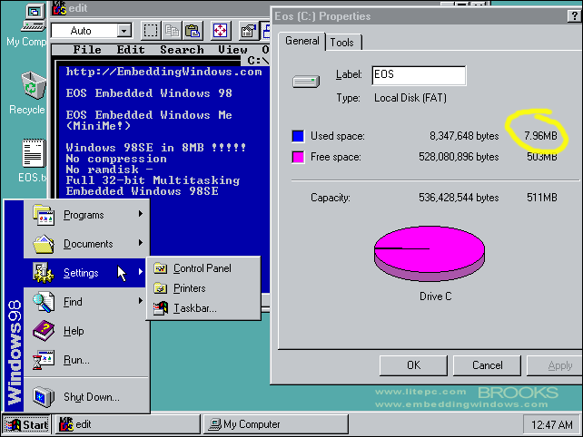

Slide 23
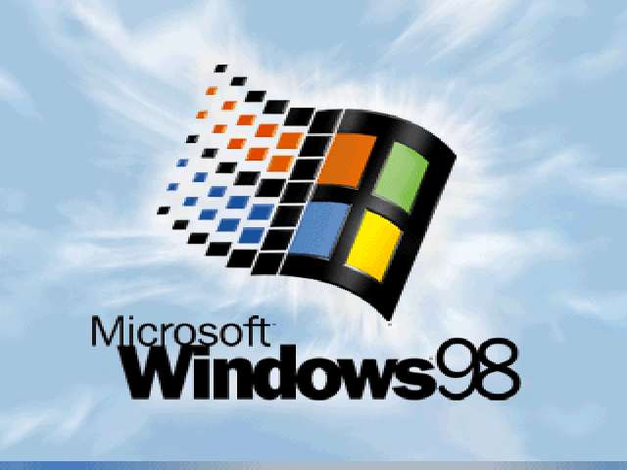

Slide 24
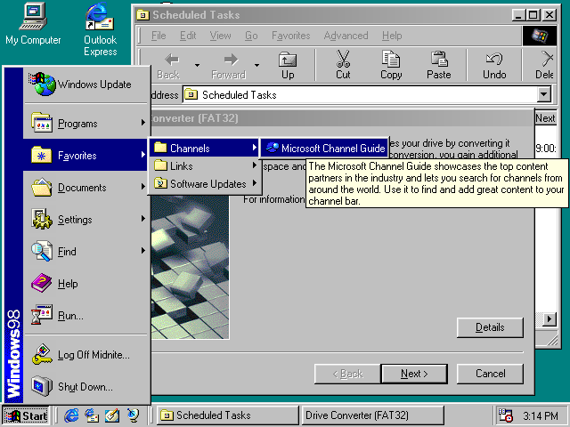

Slide 25
Windows Me
Порівняно з попередніми версіями в операційній системіWindows Me, яку орієнтовано в першу чергу на домашніх користувачів, значно покращено інструменти для роботи з музикою, відео та ресурсами домашньої мережі, а також підвищено їх надійність.
Уперше з’явилася функція відновлення системи, що здатна повернути конфігурацію програмного забезпечення комп’ютера до стану, у якому була система до виникнення проблеми. У Movie Maker користувачі отримували зручні інструменти для цифрового монтажу, збереження домашніх відео та обміну ними. А потужні технології медіапрогравачаMicrosoft Windows Media 7 давали змогу здійснювати пошук цифрових мультимедіа, а також упорядковувати та відтворювати їх.
Цікавий факт. Із технічної точки зору Windows Me стала останньою операційною системоюМайкрософт, яка базувалася на коді Windows 95. Корпорація Майкрософт заявила, що всі майбутні операційні системи базуватимуться на ядрі Windows NT та Windows 2000.

Slide 26
Windows 2000 Professional
Будучи не просто оновленням Windows NT Workstation 4.0, операційна система Windows 2000Professional з’явилася, щоб замінити Windows 95, Windows 98 і Windows NT Workstation 4.0 на всіх настільних і портативних комп’ютерах у сфері бізнесу. Побудована на базі перевіреного роками коду Windows NT Workstation 4.0, система Windows 2000 значно надійніша, простіша у використанні та має кращу підтримку інтернет-технологій і портативних комп’ютерів.
Окрім інших удосконалень, Windows 2000 Professional спрощує установлення обладнання завдяки розширеній кількості підтримуваних пристроїв Plug and Play, включаючи передові мережеві та бездротові продукти, пристрої USB та IEEE 1394, а також пристрої з використанням інфрачервоного зв’язку.
Цікавий факт. Стрес-тест, який проводився на операційній системі Windows 2000 протягом однієї ночі, еквівалентний трьом місяцям роботи системи на 1500 комп’ютерах.

Slide 27
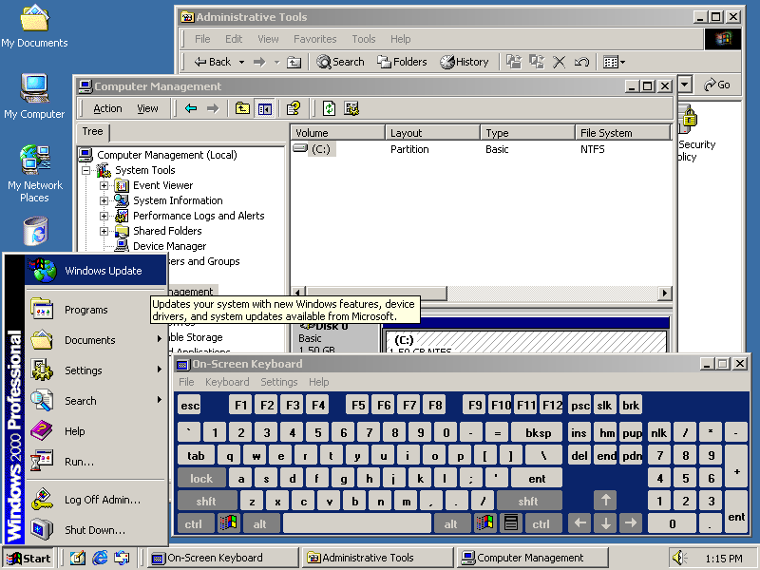

Slide 28
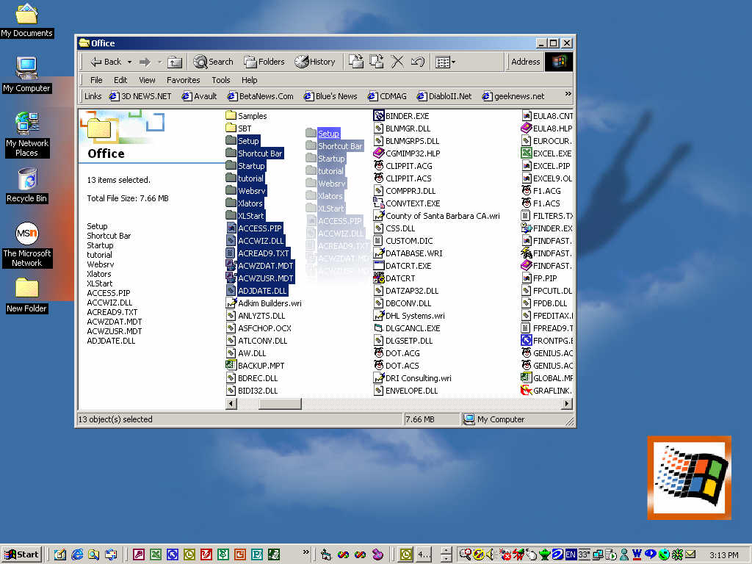

Slide 29
2001–2005: Windows XP – стабільність, практичність, продуктивність
5 жовтня 2001 року випущено Windows XP. Нова операційна система мала повністю переосмислений інтерфейс, орієнтований на зручність використання, а також об’єднаний центр довідки й підтримки. Ця система доступна 25 мовами. Із середини 1970-х і до виходу Windows XP в усьому світі було продано близько 1 мільярда персональних комп’ютерів.
У найближчі роки операційна система Windows XP стане для корпорації Майкрософт одним із продуктів, що користуються найбільшим попитом. Система вирізняється як винятковою продуктивністю, так і стабільністю. Навігація в меню "Пуск", на панелі завдань і панелі керування стала більш інтуїтивною. Дедалі частіше з’являється інформація про комп’ютерні віруси й хакерів, проте регулярні оновлення системи безпеки, завантажувані з Інтернету, дають змогу певною мірою захиститися від загроз. Користувачі починають розуміти попередження про підозрілі вкладення електронної пошти та шкідливе програмне забезпечення. Усе більше уваги приділяється довідці й підтримці.

Slide 30
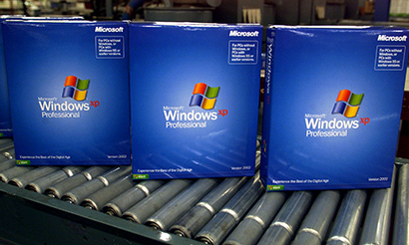

Slide 31
Випуск Windows XP Home Edition відрізняється упорядкованим і спрощеним інтерфейсом, завдяки якому можна легко дістатися до часто використовуваних функцій. Розроблена спеціально для домашнього використання, операційна система Windows XP отримала численні функціональні вдосконалення: майстер настроювання мережі, програвач Windows Media,Windows Movie Maker, а також розширені можливості роботи з цифровими фотографіями.
Із Windows XP Professional надійна основа Windows 2000 переноситься на настільні комп’ютери, покращується надійність, безпека та продуктивність. Windows XP Professional отримала не лише оновлений дизайн, а й функції, корисні як для бізнесу, так і для домашнього використання: підключення до віддаленого робочого стола, шифрування файлової системи, відновлення системи та покращені засоби для роботи в мережі. Серед ключових удосконалень для користувачів портативних пристроїв варто зазначити підтримку бездротових мереж 802.1x, програму Windows Messenger і службу віддаленої допомоги.

Slide 32
Протягом цих років операційна система Windows XP була представлена в кількох випусках.
64-розрядна версія Windows XP (2001) стала першою операційною системою відМайкрософт для 64-розрядних процесорів. Система призначена для роботи з великими обсягами пам’яті та проектами, вибагливими до системних ресурсів, наприклад, для створення візуальних ефектів і 3D-анімації, прикладних розробок і наукових досліджень.
Windows XP Media Center Edition (2002) створена спеціально для домашніх користувачів і орієнтована на розважальні функції. Користувачі можуть переглядати веб-сторінки, телевізійні програми, відеозаписи та вміст DVD-дисків, прослуховувати музику.
Windows XP Tablet PC Edition (2002) пристосована до особливостей роботи планшетних комп’ютерів. Вводити дані у планшетні ПК можна як за допомогою цифрового пера, що підтримує розпізнавання рукописного тексту, так і за допомогою миші й клавіатури.
Цікавий факт. Windows XP складається з 45 мільйонів рядків коду.

Slide 33
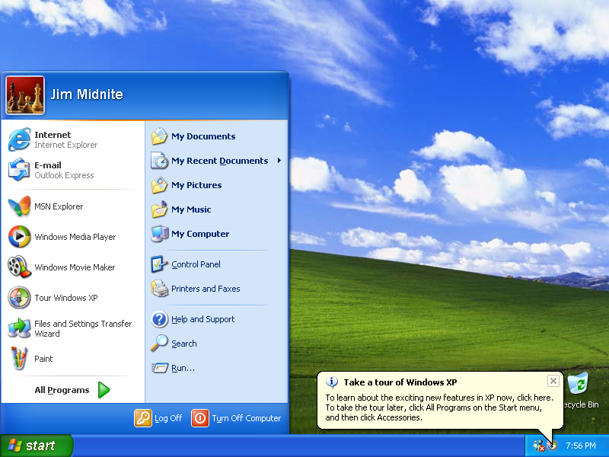

Slide 34
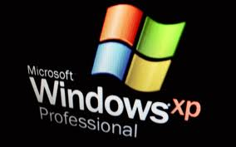

Slide 35
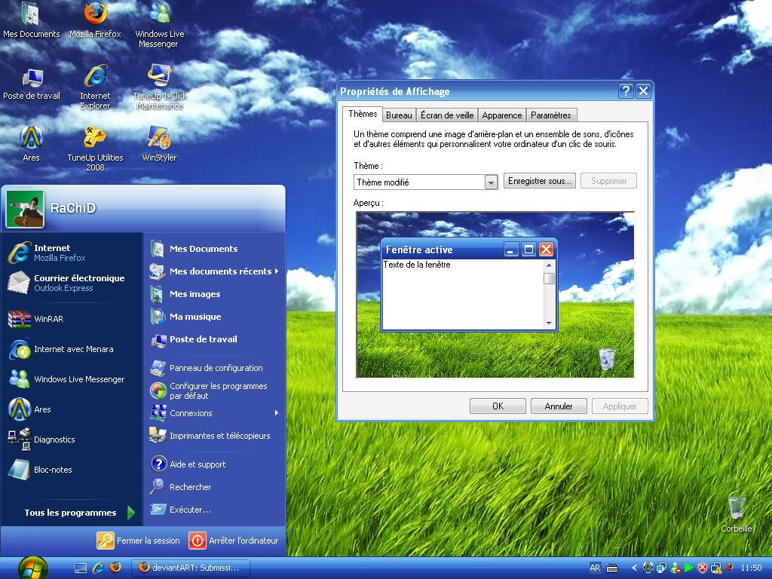

Slide 36
2006–2008: Windows Vista – безпека понад усе
У 2006 році випущено Windows Vista з найдосконалішою на той час системою безпеки. Служба захисту користувачів допомагає попередити внесення змін до системи комп’ютера шкідливим програмним забезпеченням. З огляду на збільшення попиту на ноутбуки та зростання вимог до захисту інформації у випуску Windows VistaUltimate представлено функцію BitLocker Drive Encryption, яка забезпечує надійний захист даних, збережених на комп’ютері. У Windows Vista також удосконалено програвач Windows Media, адже дедалі більше людей розглядає свої комп’ютери як місце зосередження цифрових мультимедіа. Тут можна дивитися телевізійні передачі, переглядати й надсилати фотографії, редагувати відеозаписи.
Важливу роль у Windows Vista відіграє дизайн; панель завдань і рамки навколо вікон представлені в новому візуальному рішенні. Удосконалено пошук: користувачі можуть швидше знайти потрібні файли на комп’ютері. Windows Vista виходить у нових випусках, кожен із яких має особливий набір функцій. Система доступна 35 мовами. У Windows Vista вперше з’явилася кнопка "Пуск" із повністю зміненим дизайном.
Цікавий факт. На момент виходу система Windows Vista була сумісна з понад 1,5 млн пристроїв.

Slide 37
2009: Windows 7
Windows 7 було створено для світу бездротових технологій, що постав наприкінці 2000-х років. На момент її випуску обсяг продажів ноутбуків перевищував обсяг продажів настільних комп’ютерів. У громадських місцях та приватних домашніх мережах звичним явищем стали бездротові точки доступу до Інтернету.
Windows 7 представила нові способи роботи з вікнами, такі як фіксація, підглядання та струшування, які не лише покращили функціональність, але й зробили інтерфейс цікавішим. З’явилася сенсорна технологія Windows Touch, яка дала змогу користувачам сенсорних пристроїв переглядати веб-сайти, гортати фотографії, а також відкривати файли та папки.
Цікавий факт. Перед випуском на ринок система Windows 7 пройшла ретельну перевірку 8 мільйонами бета-тестерів по всьому світу.

Slide 38
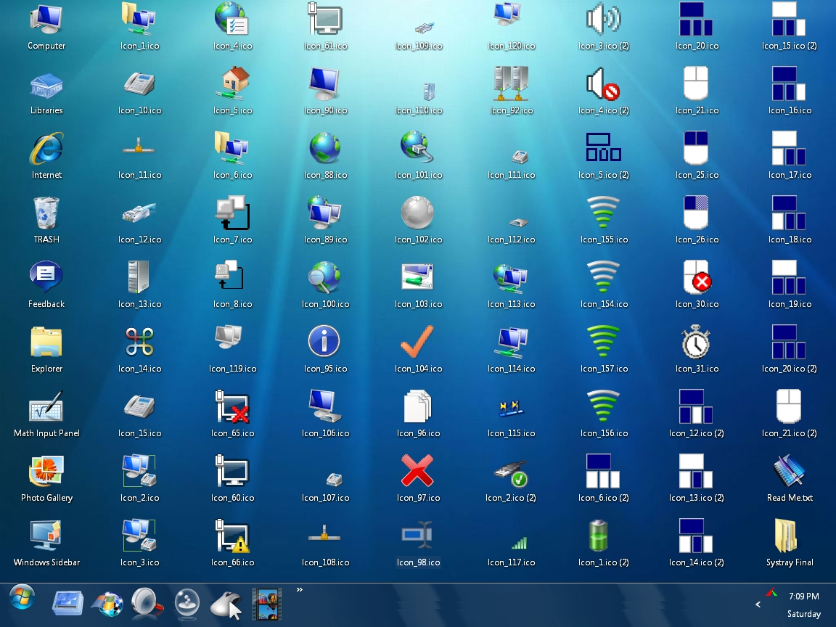

Slide 39
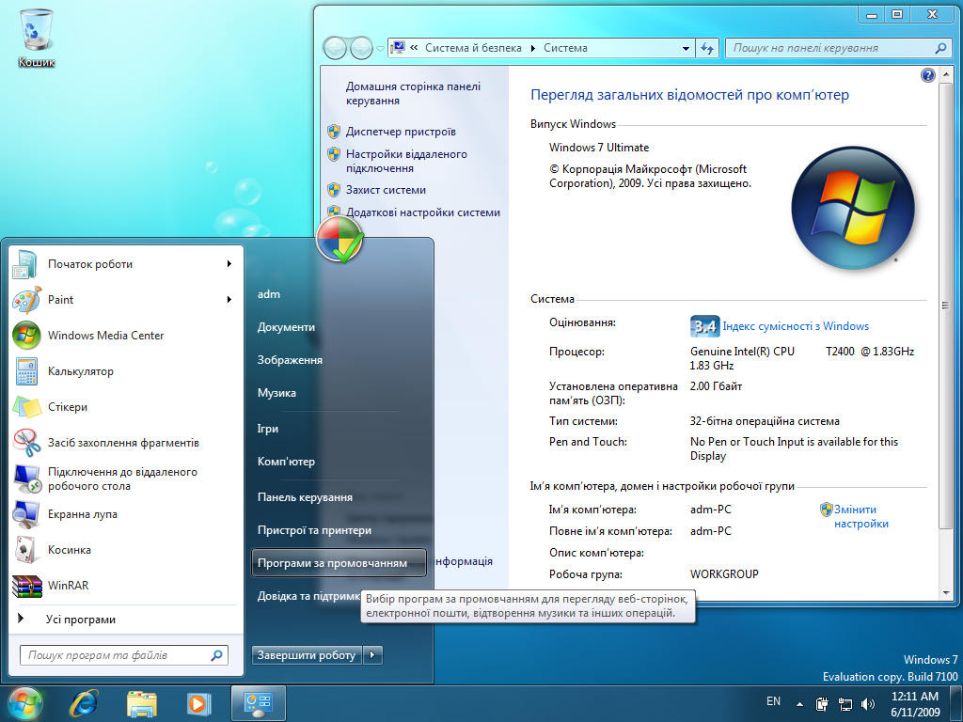

Slide 40
2012: Windows 8
Windows 8 – це Windows, переосмислена як з технічної точки зору, так і у плані зручності використання. Вона працює і для розваг на планшетах, і для виконання різноманітних завдань на повнофункціональних ПК. Ця операційна система містить абсолютно новий інтерфейс, що відмінно підходить як для роботи із сенсорними пристроями, так і для використання миші та клавіатури. Windows 8 також містить покращені можливості вже знайомого робочого столу Windows, але з новою панеллю завдань і спрощеним керуванням файлами.
На Стартовому екрані Windows 8 розташовані плитки, що пов’язані з людьми, програмами та веб-сайтами. Найбільше уваги приділяється програмам. Ви отримуєте доступ до нового джерела завантаження програм – Магазину Windows – безпосередньо зі Стартового екрана.
Окрім Windows 8, корпорація Майкрософт також випустила версію Windows RT, яка працює на деяких планшетах і комп’ютерах. Windows RT було переосмислено для роботи на тонких пристроях із тривалим часом роботи від акумулятора, які працюють лише із програмами з Магазину Windows. Ця операційна система також містить вбудовану версію Office, оптимізовану для роботи на сенсорних пристроях.
Цікавий факт. Досвідчені користувачі помітять, що виявлення й виправлення системних помилок у Windows 8 стало простішим і менш нав’язливим.

Slide 41
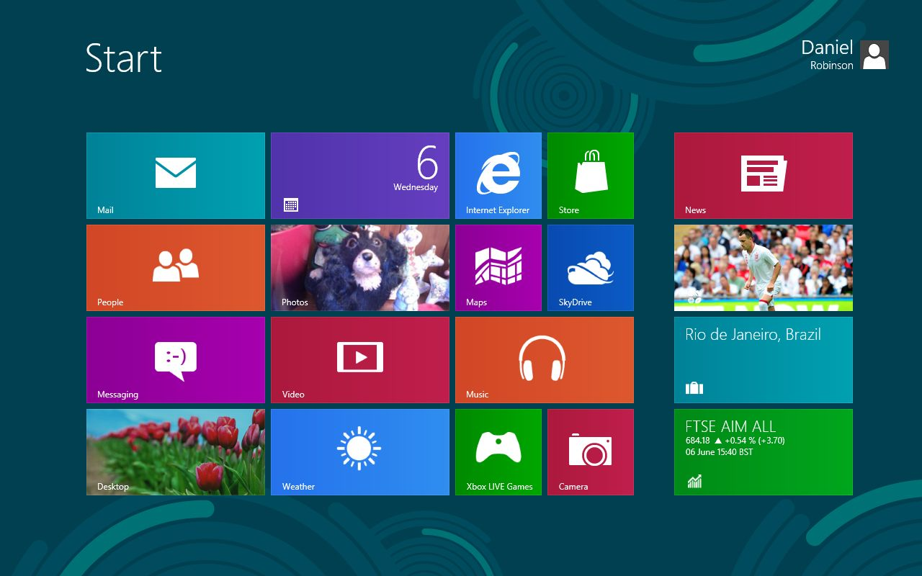

Slide 42
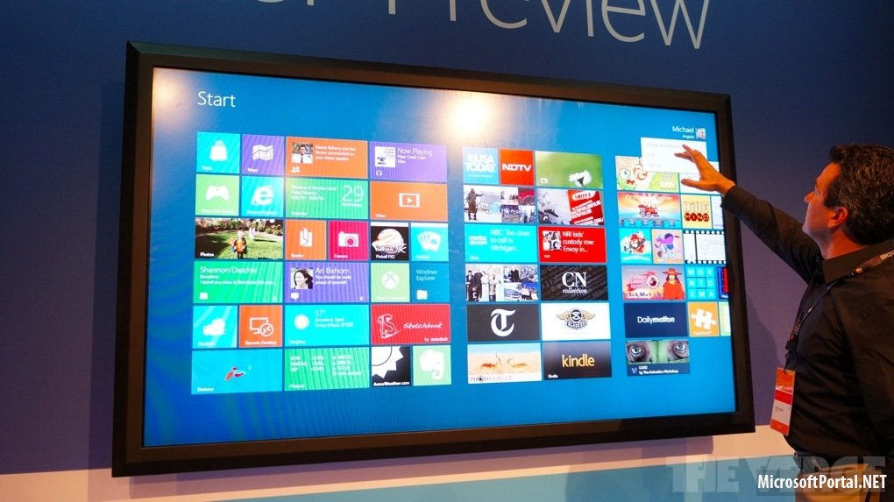

Slide 43
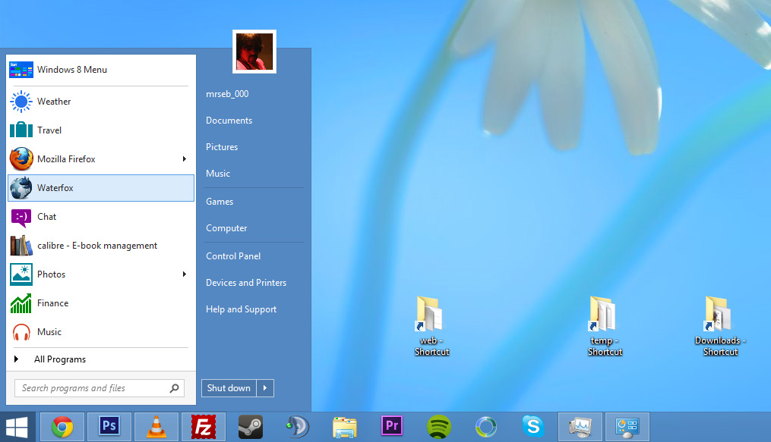

Slide 44
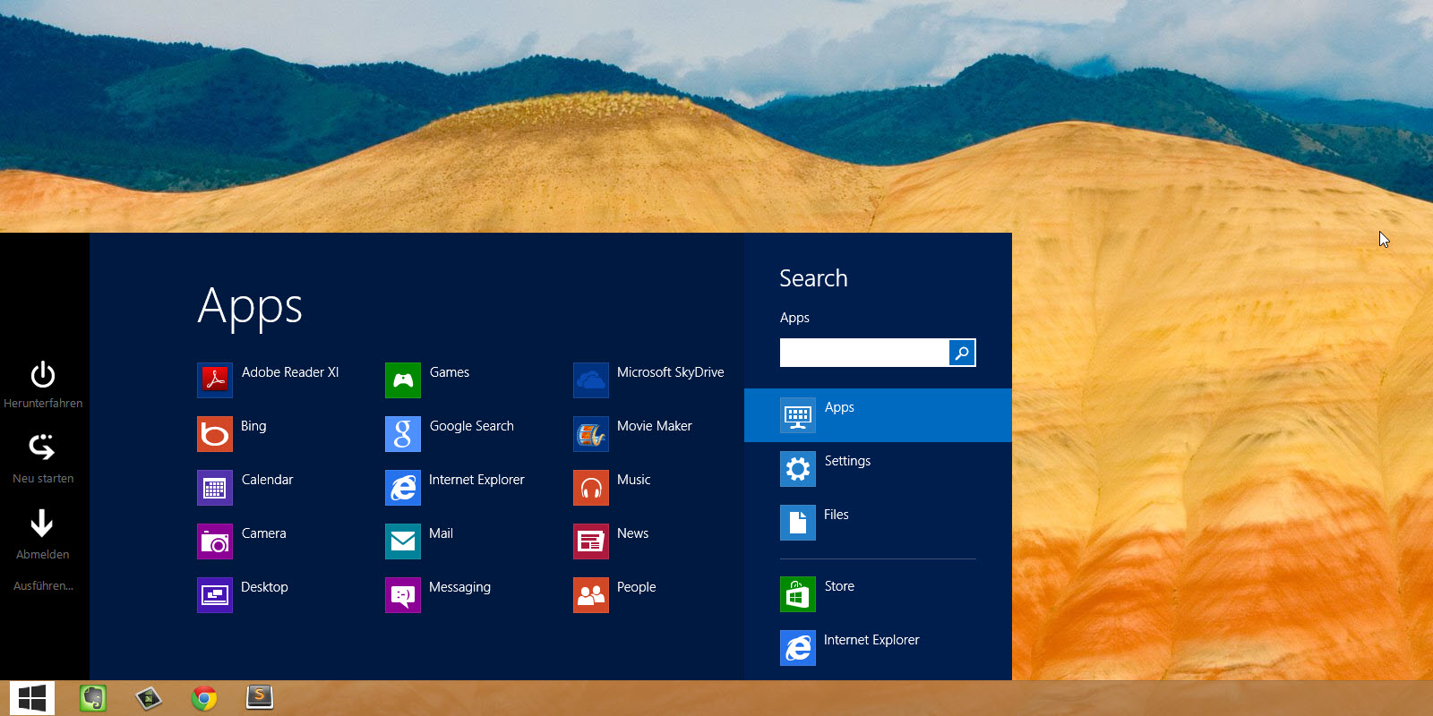

Slide 45
